Slide 1
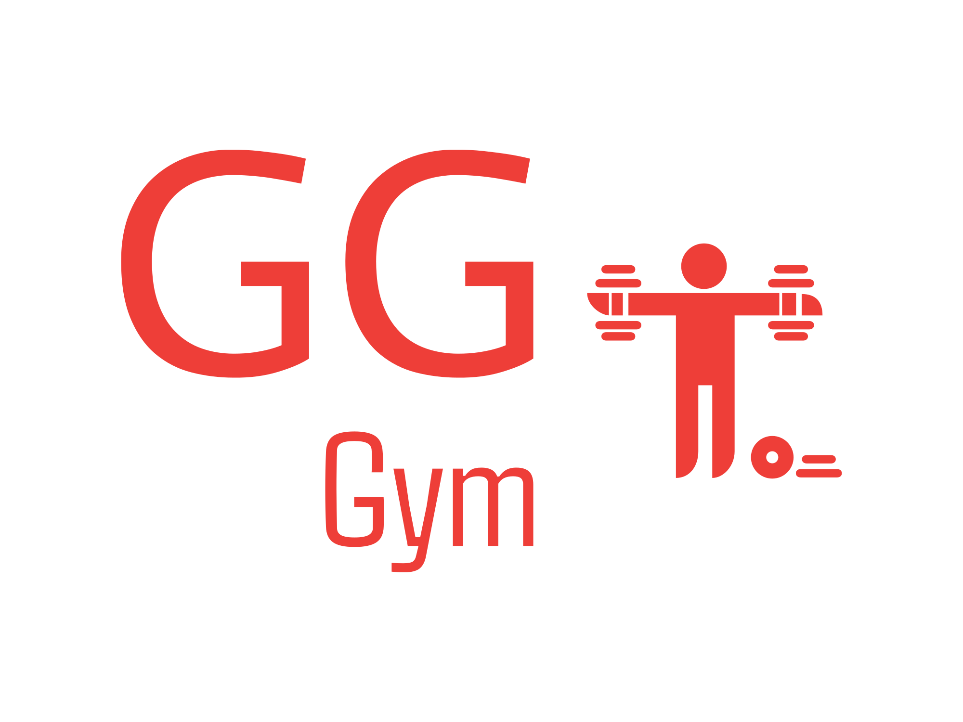
О.Р.Х.Якуб

Slide 2
Введение
Добро пожаловать на презентацию программного решения, разработанного специально для фитнес-центра "GG Gym“
В современном мире фитнес-индустрия играет ключевую роль в поддержании здоровья и физической активности общества
"GG Gym" стремится не просто предоставлять услуги физической тренировки, но и эффективно управлять этим процессом, обеспечивая клиентам наивысший уровень удовлетворенности и результатов

Slide 3
Описание “GG Gym”
GG Gym - это современный фитнес-центр, который предлагает клиентам широкий спектр услуг по физической активности и здоровому образу жизни

Slide 4
Обзор предметной области
Фитнес-индустрия является одной из наиболее динамично развивающихся отраслей современного общества. Она охватывает широкий спектр деятельности, связанный с поддержанием здорового образа жизни, физической активностью и улучшением физической формы. Фитнес-центры играют ключевую роль в этой отрасли, предоставляя клиентам доступ к различным видам тренировок, инструкторам, оборудованию и другим услугам.

Slide 5
Терминология предметной области
Фитнес-центр: Специализированное учреждение для физической активности и тренировок.
Тренировка: Сессия упражнений для улучшения физической формы или достижения спортивных целей.
Тренер: Специалист, ведущий тренировки и разрабатывающий программы.
Расписание: График занятий с указанием времени и тренеров.
Клиент: Лицо, занимающееся в центре для достижения своих целей.

Slide 6
Услуги “GG Gym”
Индивидуальные тренировки с опытными тренерами.
Групповые занятия по различным направлениям: фитнес, йога, пилатес и многое другое.
Модернизированный тренажерный зал с широким выбором оборудования.
Персональные программы питания и тренировок.
Спа-центр и массажные процедуры для восстановления и релаксации.

Slide 7





Средства реализации

Slide 8
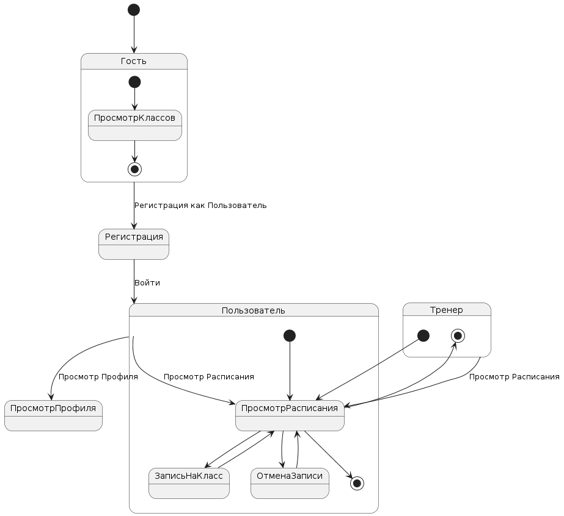
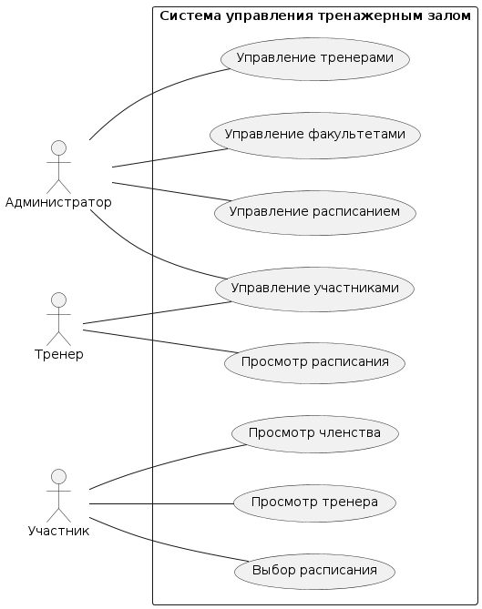
Диаграмма состояний ( Diagram State )
Диаграммы вариантов использования (use case diagrams)

Slide 9
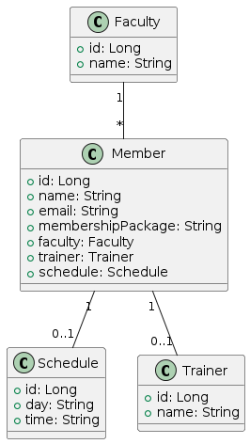
Диаграммы классов (Class Diagrams)

Slide 10
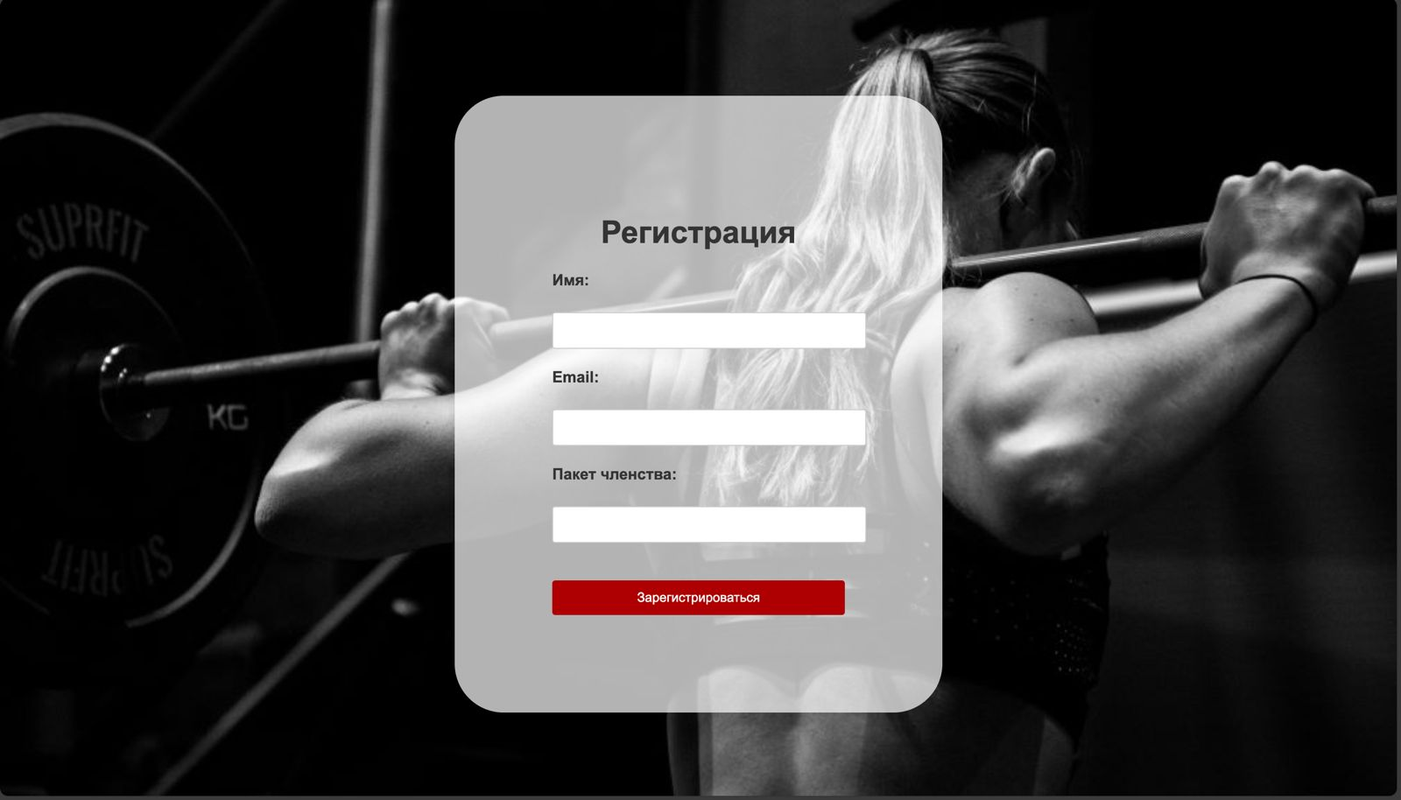
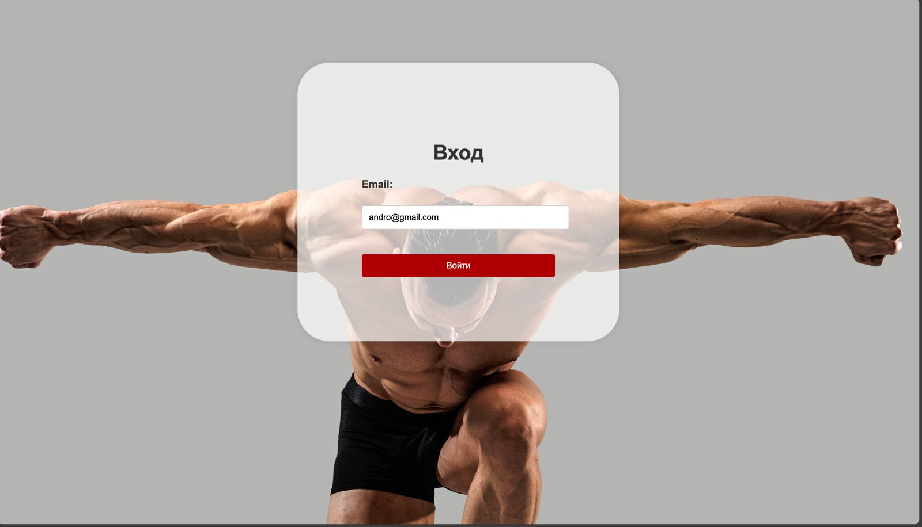
Реализация интерфейса

Slide 11
Заключение
“GG Gym” представляет собой не просто фитнес-центр, а целый образ жизни, посвященный здоровью, активности и самосовершенствованию. В нашем центре мы стремимся предоставить клиентам не только качественные услуги по физической активности, но и поддержку, мотивацию и индивидуальный подход.
Мы уверены, что наше программное решение для управления тренировочным процессом сделает занятия в “GG Gym” еще более эффективными, комфортными и удобными для наших клиентов.

Slide 12
Спасибо за внимание

